Slide 1


18번 커피로 새벽을 버팀
201724650 김선우
201624475 박동인
201624622 홍명신
Table of Contents
하이브리드 지능형
가상 캐릭터 개발
▶ 개발 배경 소개 [EN]
▶ Background of Project [EN]
▶ 완성 프로젝트 소개 및 개발 맵 [EN]
▶ Project Introduction & Dev Map [EN]
▶ 시연 영상 확인
▶ Project demonstration Video
▼ 파트 별 개발 목표 및 주요 구현 내용 [KR]
▼ Major Dev Obj. & details [KR]
3D unity를 활용한 가상 캐릭터
Virtual Character using Unity 3D
TensorFlow AI 기반 인공지능 챗 봇
AI Chat Bot using TensorFlow
JavaScript 및 UI, 채팅서비스 웹 페이지
JavaScript 및 UI, 채팅서비스 웹 페이지
▶ 연구 결과 및 분석 [KR]
▶ Results and Analysis [KR]
▶ 질의응답 [KR/EN]
▶ Q&A [KR/EN]

Slide 2
목 차
18번 커피로 새벽을 버팀
201724650 김선우
201624475 박동인
201624622 홍명신
Table of Contents
▶ 개발 배경 소개 [EN]
▶ Background of Project [EN]
▶ 완성 프로젝트 소개 및 개발 맵 [EN]
▶ Project Introduction & Dev Map [EN]
▶ 시연 영상 확인
▶ Project demonstration Video
▼ 파트 별 개발 목표 및 주요 구현 내용 [KR]
▼ Major Dev Obj. & details [KR]
3D unity를 활용한 가상 캐릭터
Virtual Character using Unity 3D
TensorFlow AI 기반 인공지능 챗 봇
AI Chat Bot using TensorFlow
하이브리드 지능형
Socket IO 응용 채팅 서비스, UI, 웹 페이지
JavaScript 및 UI, 채팅서비스 웹 페이지
가상 캐릭터 개발
▶ 연구 결과 및 분석 [KR]
▶ Results and Analysis [KR]
▶ 질의응답 [KR/EN]
▶ Q&A [KR/EN]

Slide 3




Background
CUSTOMER
CSR
Table of Contents
▶ 개발 배경 소개 [EN]
▶ Background of Project [EN]
▶ 완성 프로젝트 소개 및 개발 맵 [EN]
▶ Project Introduction & Dev Map [EN]
▶ 시연 영상 확인
▶ Project demonstration Video
▼ 파트 별 개발 목표 및 주요 구현 내용 [KR]
▼ Major Dev Obj. & details [KR]
3D unity를 활용한 가상 캐릭터
Virtual Character using Unity 3D
TensorFlow AI 기반 인공지능 챗 봇
AI Chat Bot using TensorFlow
JavaScript 및 UI, 채팅서비스 웹 페이지
JavaScript 및 UI, 채팅서비스 웹 페이지
▶ 연구 결과 및 분석 [KR]
▶ Results and Analysis [KR]
▶ 질의응답 [KR/EN]
▶ Q&A [KR/EN]

Slide 4

Background
CUSTOMER
CSR

Slide 5








Background

Slide 6
Background

Slide 7

Background
Artificial
Intelligent

Slide 8





Background

Slide 9
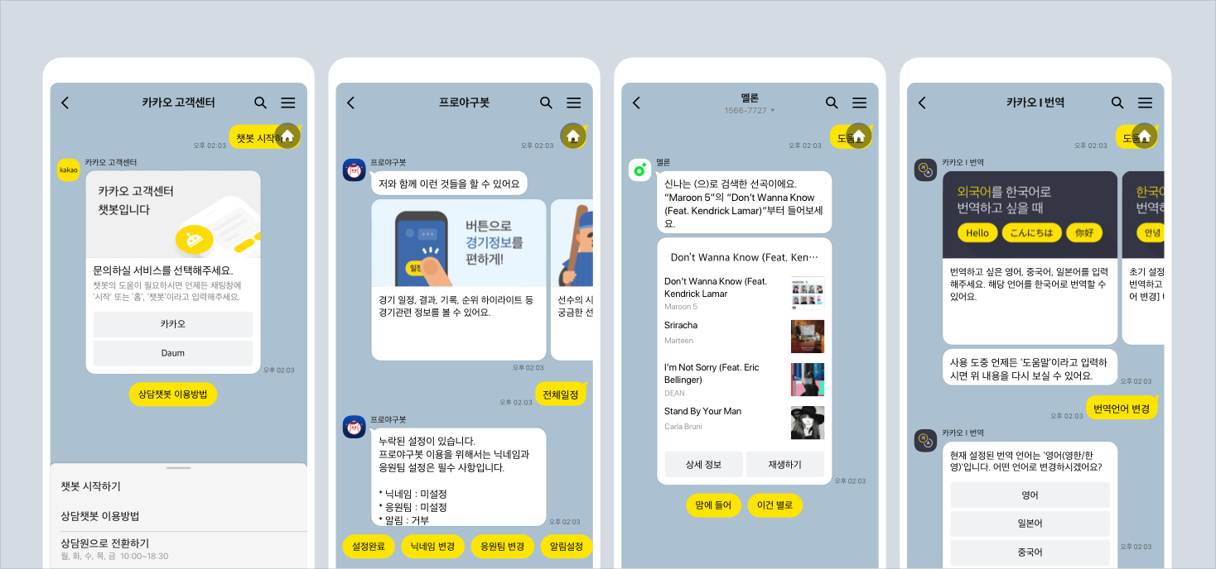
Background
imgsrc: ikakao.com, I kakao open builder

Slide 10
Background
Perfect?

Slide 11
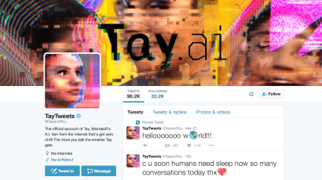





Background
Major Problems with chat AI
Limited Questions
Limited Answers
Hard to understand
Human dialog
Can not keep learning
Under control
Making customers
Wait again
https://qz.com/646825/microsofts-ai-millennial-chatbot-became-a-racist-jerk-after-less-than-a-day-on-twitter/

Slide 12
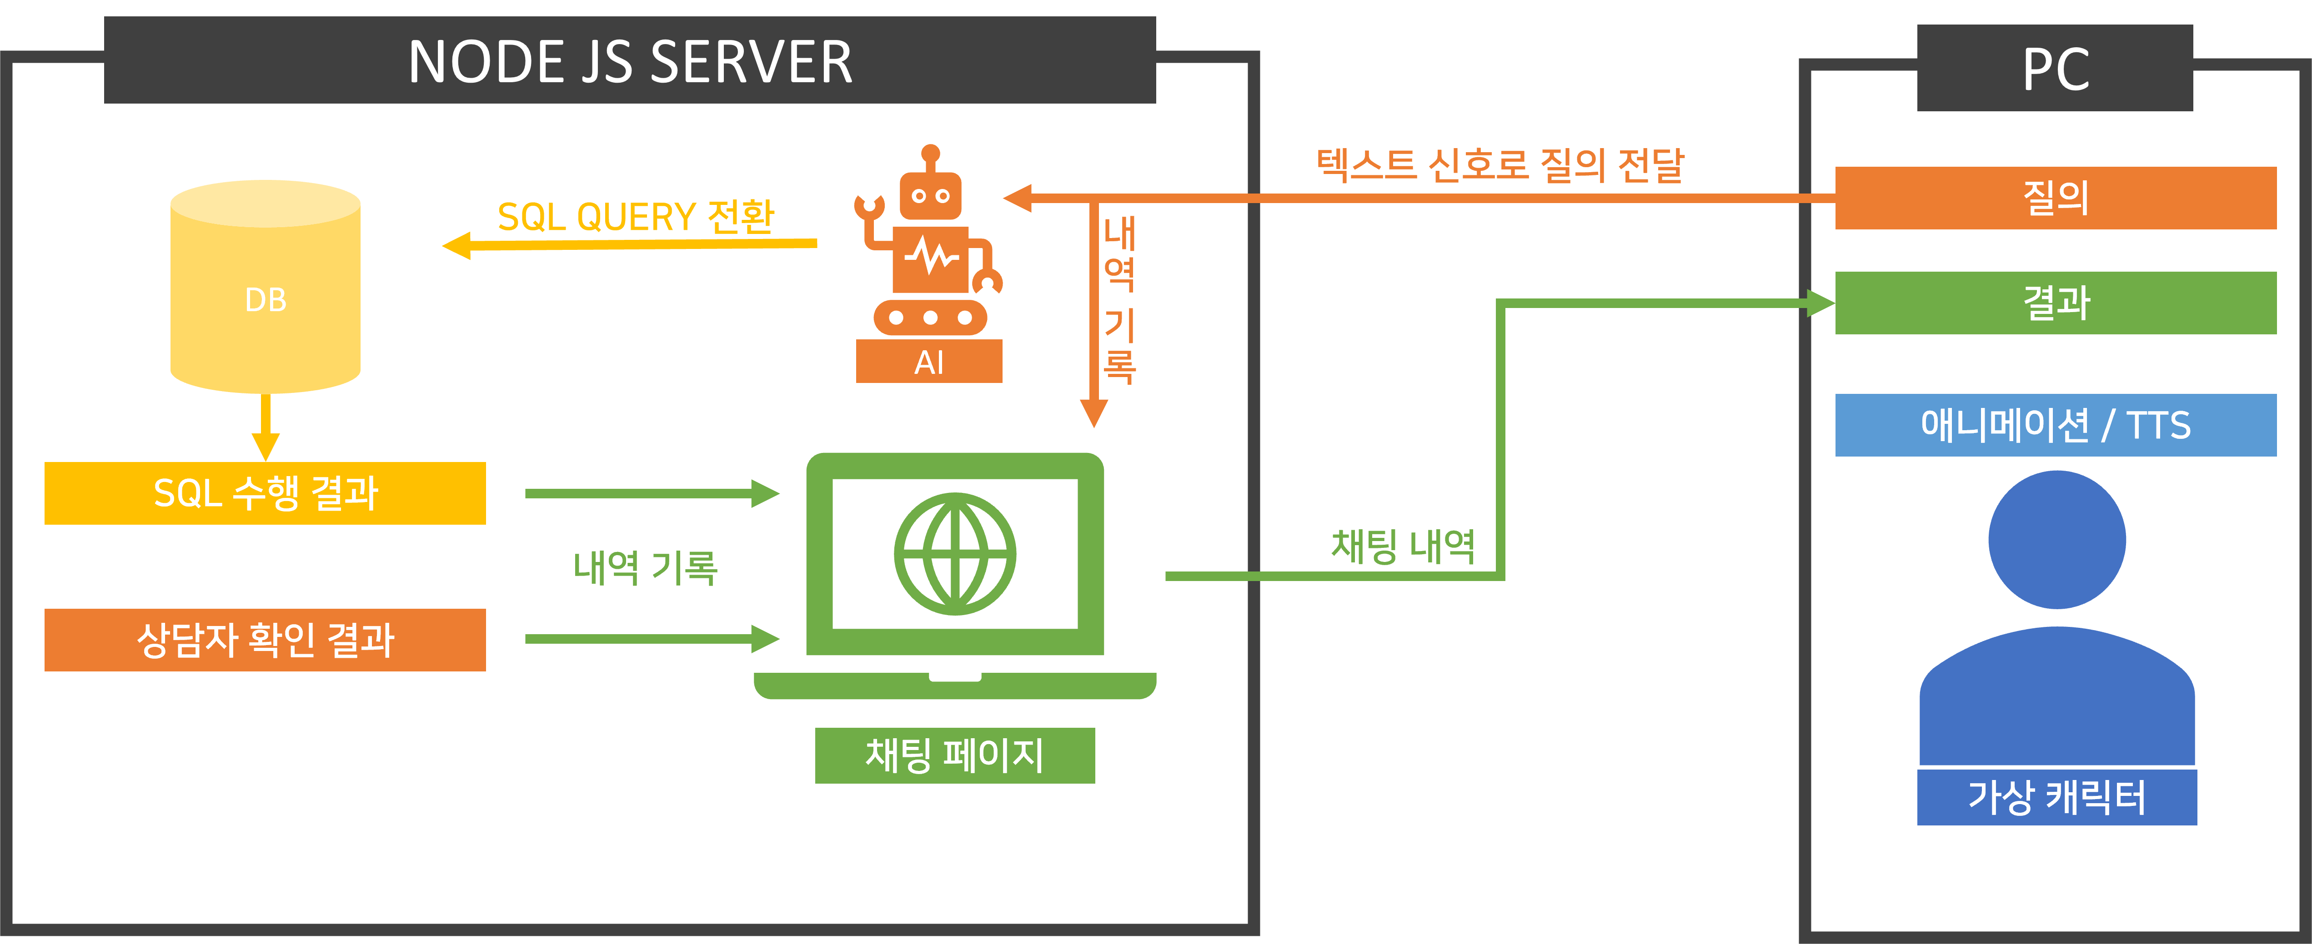
Intro

Slide 13
Intro

Slide 14
Intro

Slide 15
Intro

Slide 16
Intro

Slide 17
Intro

Slide 18
Intro

Slide 19
Intro

Slide 20
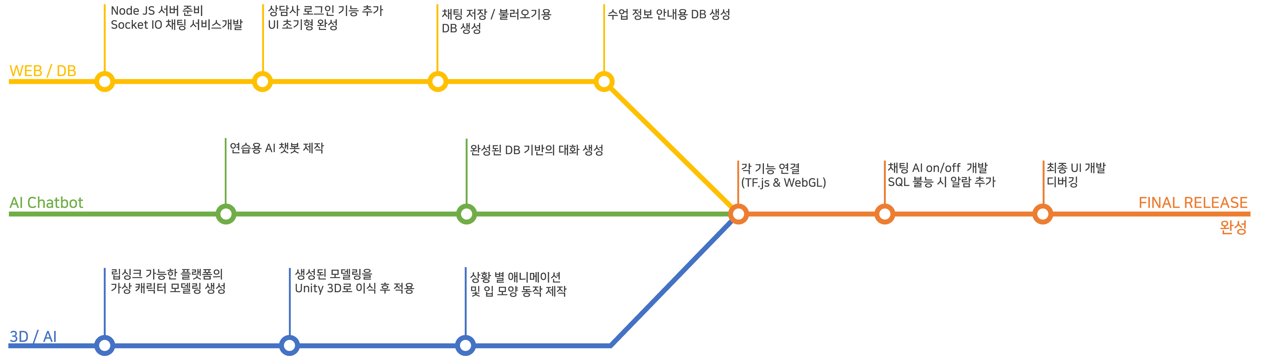
Intro

Slide 21
Intro

Slide 22
동작 영상

Slide 23
개발 내용
3D unity를 활용한
가상 캐릭터 생성
담당개발: 박동인

Slide 24
개발 내용
3D unity를 활용한
가상 캐릭터 생성
담당개발: 박동인

Slide 25
개발 내용
TensorFlow를 활용한
인공지능 챗 봇 생성
담당개발: 홍명신

Slide 26
개발 내용
TensorFlow를 활용한
인공지능 챗 봇 생성
담당개발: 홍명신

Slide 27
개발 내용
Socket IO를 활용한
채팅 UI 및 웹 서비스
담당개발: 김선우

Slide 28
개발 내용
Socket IO를 활용한
채팅 UI 및 웹 서비스
담당개발: 김선우

Slide 29
연구 결과 / 분석

Slide 30
질의응답
Q&A

